Slide 1
Урок русского языка в 4 классе
подготовила учитель начальных классов
Губарева Людмила Петровна

Slide 2
Языковая разминка
День (какой?) короткий
Бросил (что?) луч
Луч (чей?) свой
Луч (какой?) последний

Slide 3
Языковая разминка
Короткий день свой луч последний бросил.

Slide 4
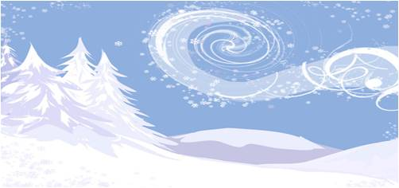
Роль мягкого знака
ь
Мягкий знак после шипящих у существительных женского рода
Показатель мягкости
Разделительный

Slide 5
Ь – показатель
мягкости согласного
Ь – после шипящих
сущ. ж.р
Ь – разделительный
сосулька
медведь
коньки
вьюга
листья
ночь

Slide 6
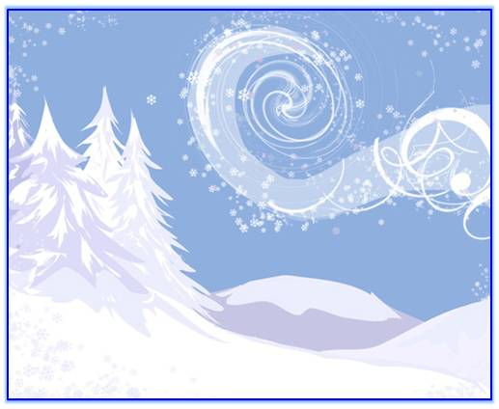
Тема: Развитие орфографических умений (Ь – после шипящих у существительных женского рода).

Slide 7
ноч(?) чиж(?) манеж(?) морж(?)
пейзаж(?) экипаж(?) ландыш(?) дич(?)
ключ(?) реч(?) рож(?) мелоч(?)
помощ(?) чертёж(?) гуляш(?) москвич (?)
полноч(?) королевич(?) нож(?) марш (?)
дрож(?) камыш(?) вещ(?) тиш(?)

Slide 8
ночь чиж манеж морж
пейзаж экипаж ландыш дичь
ключ речь рожь мелочь
помощь чертёж гуляш москвич
полночь королевич нож марш
дрожь камыш вещь тишь

Slide 9
Физминутка

Slide 10
Врач
Товарищ
Ночь
Сторож
Силач

Slide 11
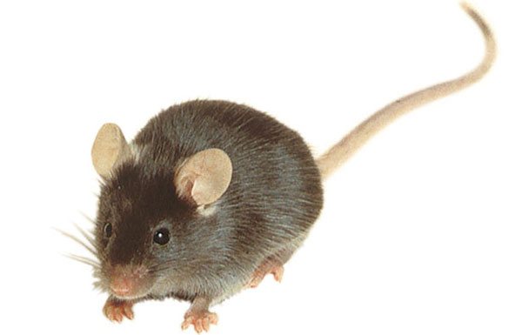
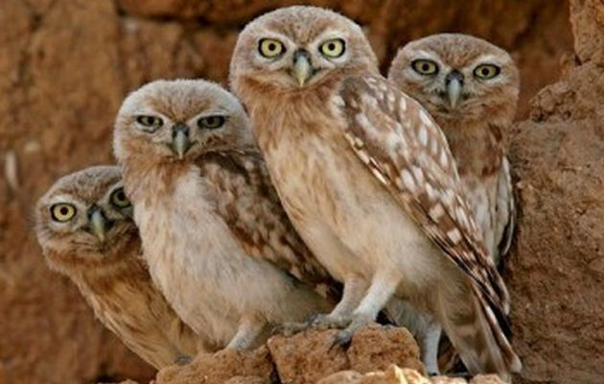

Slide 12
Составить предложения
двор, охотник, и, плащ(?)вышел, накинул, во. промелькнула, перед, летучая, глазами мыш(?), его.
лесника, в, ночевал, охотник, домике. услышал, полноч(?),он, в, плач(?), жалобный.
повторился, и, плач(?),снова. понял, это, кричит, охотник, сыч(?),что.

Slide 13
Расположите части так, чтобы получился рассказ
Охотник накинул плащ(?) и вышел во двор. Перед его глазами промелькнула летучая мыш(?).
Охотник ночевал в домике лесника. В полноч(?) он услышал жалобный плач(?).
И снова повторился плач(?). Охотник понял, что это кричит сыч(?).

Slide 14
Охотник ночевал в домике лесника. В полночь он услышал жалобный плач_.
Охотник накинул плащ_ и вышел во двор. Перед его глазами промелькнула летучая мышь.
И снова повторился плач_. Охотник понял, что это кричит сыч_.

Slide 15
Кому на уроке было всё понятно, со всеми заданиями справлялись уверенно, положите в тетрадь снежинку
Если вы затруднялись при выполнении заданий, чувствовали себя неуверенно, положите сосульку.
Кому на уроке было очень трудно, с заданиями не справлялись, положите дождик.

Slide 16
Синквейн .
Это стихотворение без рифмы в 5 строк, написанное по определённым правилам.

Slide 17
Синквейн .
Тема.
Одно существительное.
Два прилагательных.
Три глагола.
Пословица, поговорка.

Slide 18
Домашнее задание.
На выбор:
с.14 упр.7
найти 5 - 7 загадок, в которых отгадками являются имена существительные с шипящими на конце.

Slide 19
Потрудились вы не зря- Вам спасибо от меня!

